Slide 1
Лінійні алгоритми
За навчальною програмою 2017 року
Урок 25

Slide 2
Лінійні алгоритми
Розділ 4 § 21
Алгоритм, у якому використовується тільки структура слідування, називається лінійним.
Будь-яка програма має прийняти вхідні дані (введення), опрацювати їх і повернути результат (виведення). У програмах, що реалізують лінійні алгоритми, використовуються команди введення даних, присвоєння та виведення.

Slide 3
Лінійні алгоритми
Розділ 4 § 21
На рисунку наведено логічну структуру програми, у якій реалізовано лінійний алгоритм.

Slide 4
Введення даних
Розділ 4 § 21
Команда input() призначена для введення даних із клавіатури. Коли програма зустрічає команду input, вона припиняє роботу й очікує, поки користувач уведе дані й натисне Enter. У дужках може бути записана підказка користувачеві, що саме потрібно ввести. Ця підказка виводиться на екран.
Випробуємо у вікні консолі, як працює input():
>>> name = input('Як тебе звати?')
Як тебе звати? Петро

Slide 5
Введення даних
Розділ 4 § 21
Значення, отримане від команди input, Python сприймає як рядок (послідовність літер), навіть якщо ми ввели число.
У разі спроби додати до значення змінної а число 3 виникне помилка, оскільки Python не знає, як додати число до рядка.
>>> a = input('a=?')
a=?5
>>> a+3
Traceback (most recent call last):
File “<pyshell#20>”, line 1, in <module>
a+3
TypeError: must be str, not int

Slide 6
Введення даних
Розділ 4 § 21
Необхідно виконати перетворення введеного значення на число за допомогою функції int().
Функція int(s) перетворює рядок s на ціле число.
Тепер помилки немає:
>>> a = input('a=?')
a = ?3
>>> int (a)+5
8

Slide 7
Введення даних
Розділ 4 § 21
Під час запису дійсного числа у формі десяткового дробу для розділення цілої та дробової частин як десятковий роздільник використовується крапка «.».
Функція float(s) перетворює рядок s на дробове число.
Введення з клавіатури дійсного значення:
>>> x = input('x=?')
x = ?5.25
>>> float (x)+3
8.25

Slide 8
Указівка присвоєння
Розділ 4 § 21
У мові Python, як і в більшості сучасних мов програмування, ми присвоюємо значення змінної за допомогою знаку =. Вираз присвоювання, такий як x = 7, наказує комп’ютеру запам’ятати число 7 у змінній x.
Загальний вигляд команди присвоєння:
А = В
Де А — ім’я змінної, В — константа, змінна або вираз.

Slide 9
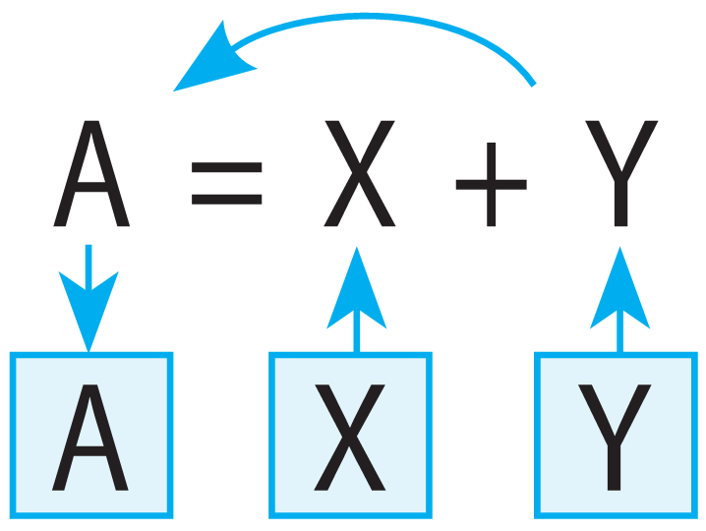
Указівка присвоєння
Розділ 4 § 21
Схема виконання вказівки присвоєння: спочатку обчислюється значення виразу в правій частині вказівки присвоєння, потім це значення надається змінній, ім’я якої записане в лівій частині.

Slide 10
Указівка присвоєння
Розділ 4 § 21
Під час виконання команди присвоєння ділянка пам’яті, відведена для змінної, заповнюється новим значенням, одночасно знищуючи старе. Тому в правій частині виразу може бути вказане тільки ім’я змінної.
Наступні команди присвоюють змінній rabbits значення 5, потім те саме значення присвоюють змінній hats:
>>> rabbits = 5
>>> hats = rabbits

Slide 11
Указівка присвоєння
Розділ 4 § 21
У виразах можна використовувати змінні. Якщо в правій частині оператора присвоєння записати вираз, то змінна в лівій частині набуває значення виразу.
Нехай:
a = 10
Тоді після виконання вказівки присвоєння
a = a + 5
Змінна а отримає значення 15.

Slide 12
Указівка присвоєння
Розділ 4 § 21
При спробі виконати оператор а + 2 = b буде виведено повідомлення про синтаксичну помилку.

Slide 13
Виведення значень змінних
Розділ 4 § 21
У попередніх прикладах ми вже стикалися з командою print, яка потрібна, щоб вивести текст у вікно консолі.
За допомогою команди print можна дізнатися значення змінної.
>>> print (rabbits)
5
Якщо потрібно вивести значення кількох змінних або виразів, їх необхідно перелічити через кому:
>>> x = 4
>>> print (x, 2*x, 3*x)
4 8 12

Slide 14
Виведення значень змінних
Розділ 4 § 21
За допомогою команд input і print можна організувати діалог користувача з програмою:

Slide 15
Коментарі в програмі
Розділ 4 § 21
Коментар — це текст, призначений для читання людиною, а не комп’ютером. Коментар — це підказка, яку програмісти записують у своїй програмі.
Щоб комп’ютер відрізнив команди від коментарів, у мові Python перед текстом коментаря ставиться знак #. Редактор IDLE виділяє коментарі червоним кольором, нагадуючи про те, що ці фрагменти коду будуть проігноровані.
Коментар пояснює призначення наступної команди:
# Запит імені користувача
s = input('Як тебе звати?')

Slide 16
Питання для самоперевірки
Розділ 4 § 21
Для чого призначена команда input()?
Для чого призначена команда print()?
Назвіть константи та зміннi у списку виведення:
print ('а=', а, 5, '3 * b', 3*b)
Після виконання оператора x = y + x нові значення змінних x = 10, y = 3. Чому дорівнювали х і у до виконання оператора присвоєння?
Чому дорівнює значення х після виконання послідовності присвоювань:
а) y = 2; x = y; в) x = 5; x = –x;
б) x = 8; x = x + 2; г) x = 10; x = x + 3?

Slide 17
Домашнє завдання
Розділ 4 § 21
Проаналізувати
§ 21, ст. 117-121

Slide 18
Працюємо за комп’ютером
Розділ 4 § 21
Сторінка
120-121

Slide 19
Дякую за увагу!
За навчальною програмою 2017 року
Урок 25

